Slide 1
Проект: «Путешествие по «Книжной неделе»»
МБОУ НШ ДС с. Краснореченское

Slide 2
Цель проекта:
Воспитание любви и бережного отношения к книгам. Формирование интереса у детей к детской книге через творческую и познавательную деятельность.

Slide 3
Задачи проекта:
Познакомить детей с видами и назначением книг.
Уточнить роль писателей, художников-иллюстраторов и оформителей.
Учить детей создавать книгу своими руками.
Развивать творчество, воображение, фантазию.
Создать условия для развития творческих способностей детей.
Формировать у детей представление о роли книги в жизни человека.
Познакомить детей с различными жанрами книг.
Дать детям знание о роли библиотеки.
Воспитывать любовь и бережное отношение к книге.
Побуждать детей к сочинительству.
Активизировать речь детей, обогащать и расширять их словарь.
Вовлечь родителей в совместную с детьми творческую деятельность.
Пополнить развивающую среду творческими играми «Библиотека», «Книжный магазин».

Slide 4
Тип проекта: краткосрочный,
Срок реализации: 1 недели.
Наличие межпредметных связей: интеграция образовательнх областей - познавательное развитие, речевое развитие, социально – коммуникативное развитие, художественно – эстетическое развитие, физическое развитие.
Вид проекта: художественно - творческий.
Участники проекта: воспитатели, воспитанники групп, родители.
Материально – технические ресурсы необходимые для выполнения проекта:
- подбор методической и художественной литературы;
- подбор наглядного материала (иллюстрации, плакаты, фотографии, книги – энциклопедии; буквари; азбуки; сказки );
- дидактические игры;
- подбор мультфильмов; презентаций по теме;
- выставка книг, рисунков, выставка творческих работ родителей и детей.
Необходимые условия для реализации проекта:
- заинтересованность родителей и детей;
- методические разработки.

Slide 5
Методы проекта:
- игровые : дидактические игры; настольные игры; подвижные игры; игры – драматизации; сюжетно – ролевые игры;
- словесные : чтение и рассказывание стихов, сказок, загадок; разговор, беседа; рассматривание картинок; рассматривание книг; энциклопедий;
- практические: упражнения (оказание помощи), совместные действия воспитателя и ребенка,
- наглядные: показ презентаций, использование иллюстраций, картин, фотографий, показ мультфильмов; тематическая выставка.

Slide 6
Задачи по работе с родителями:
- Обогатить запас знаний родителей о роли чтения на развитие мыслительных процессов, творческих способностей.
- Повысить компетентность родителей по теме проектной недели.
- Привлечь семьи к участию в воспитательном процессе на основе педагогического сотрудничества.

Slide 7
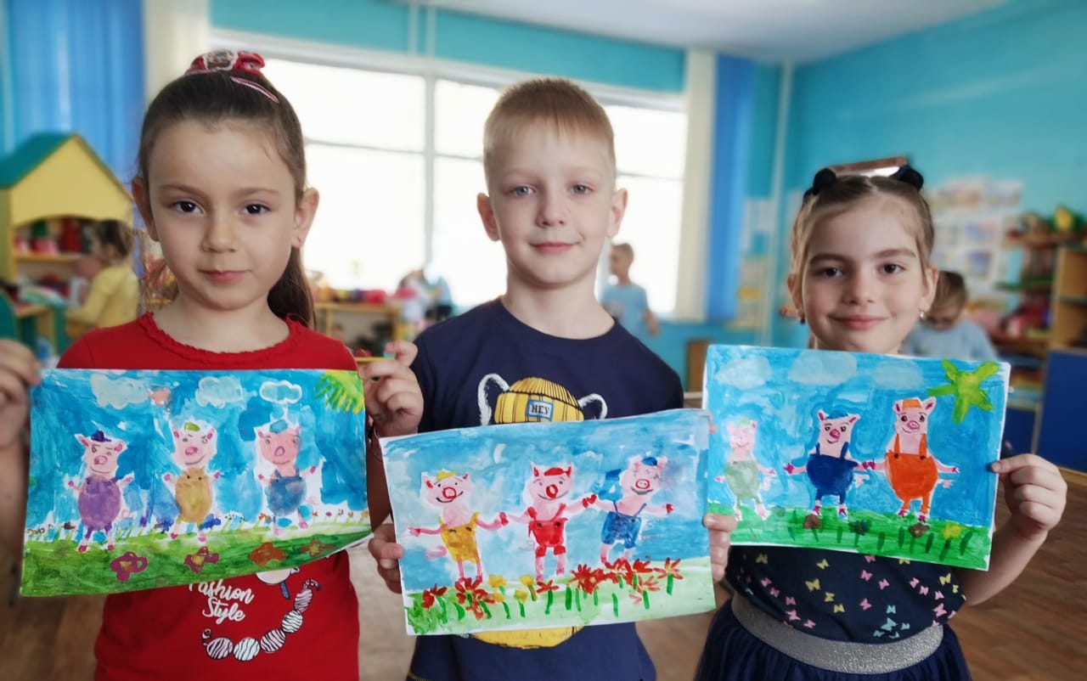
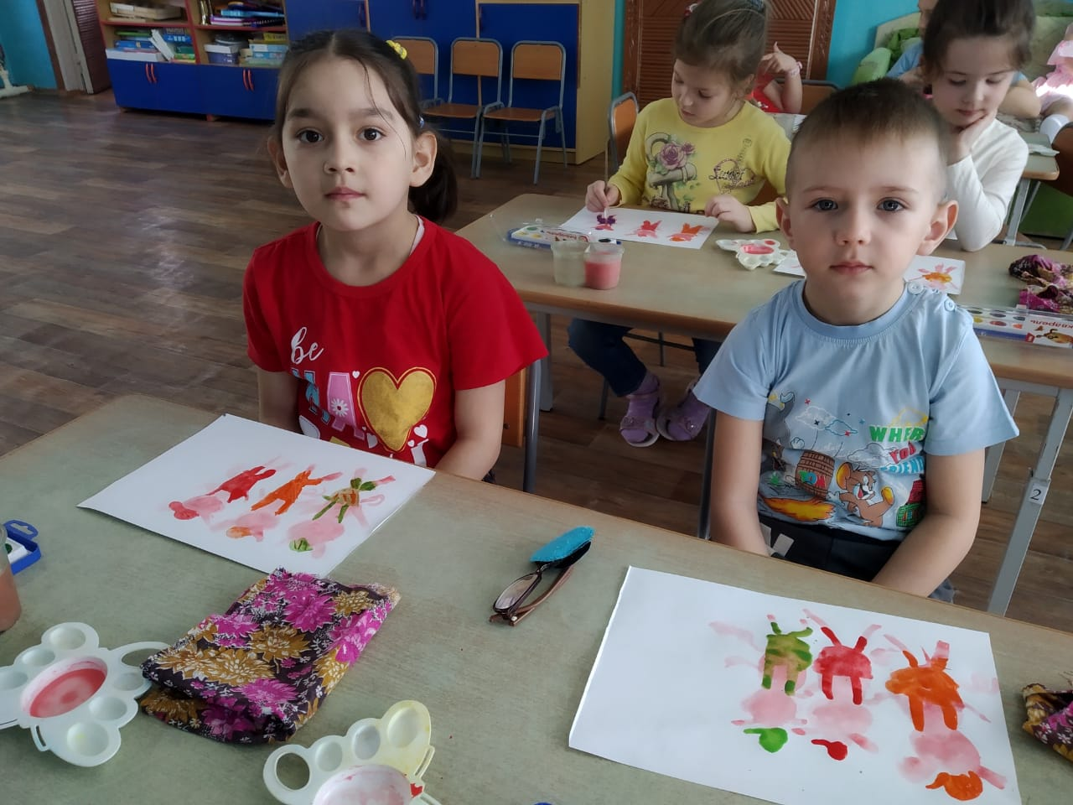
Рисование по мотивам сказок

Slide 8
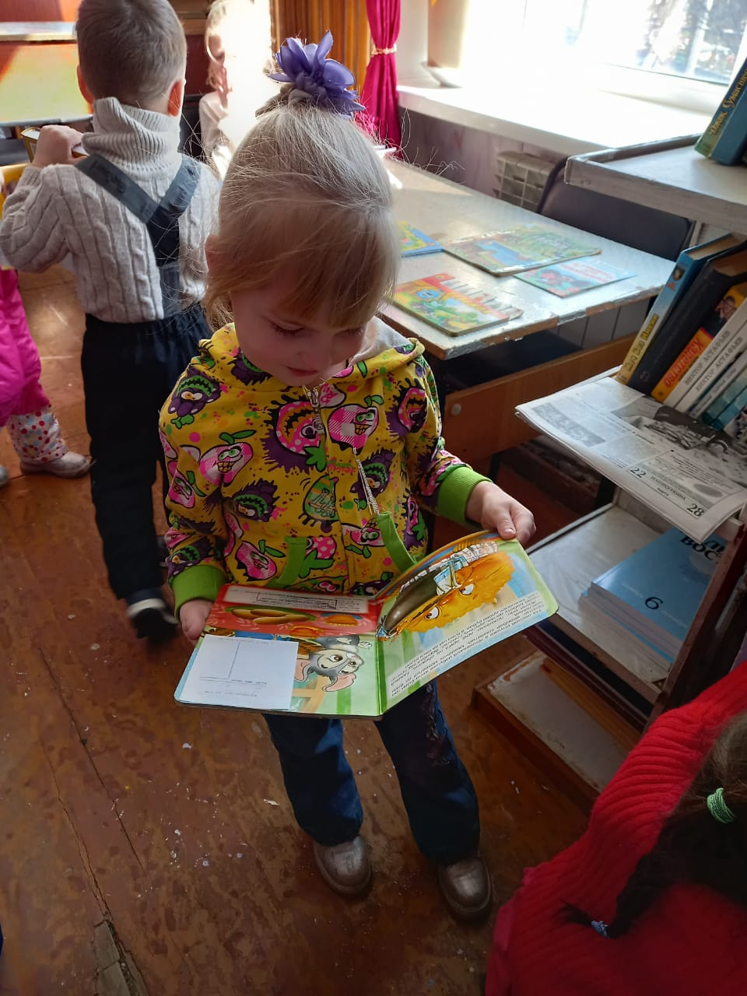
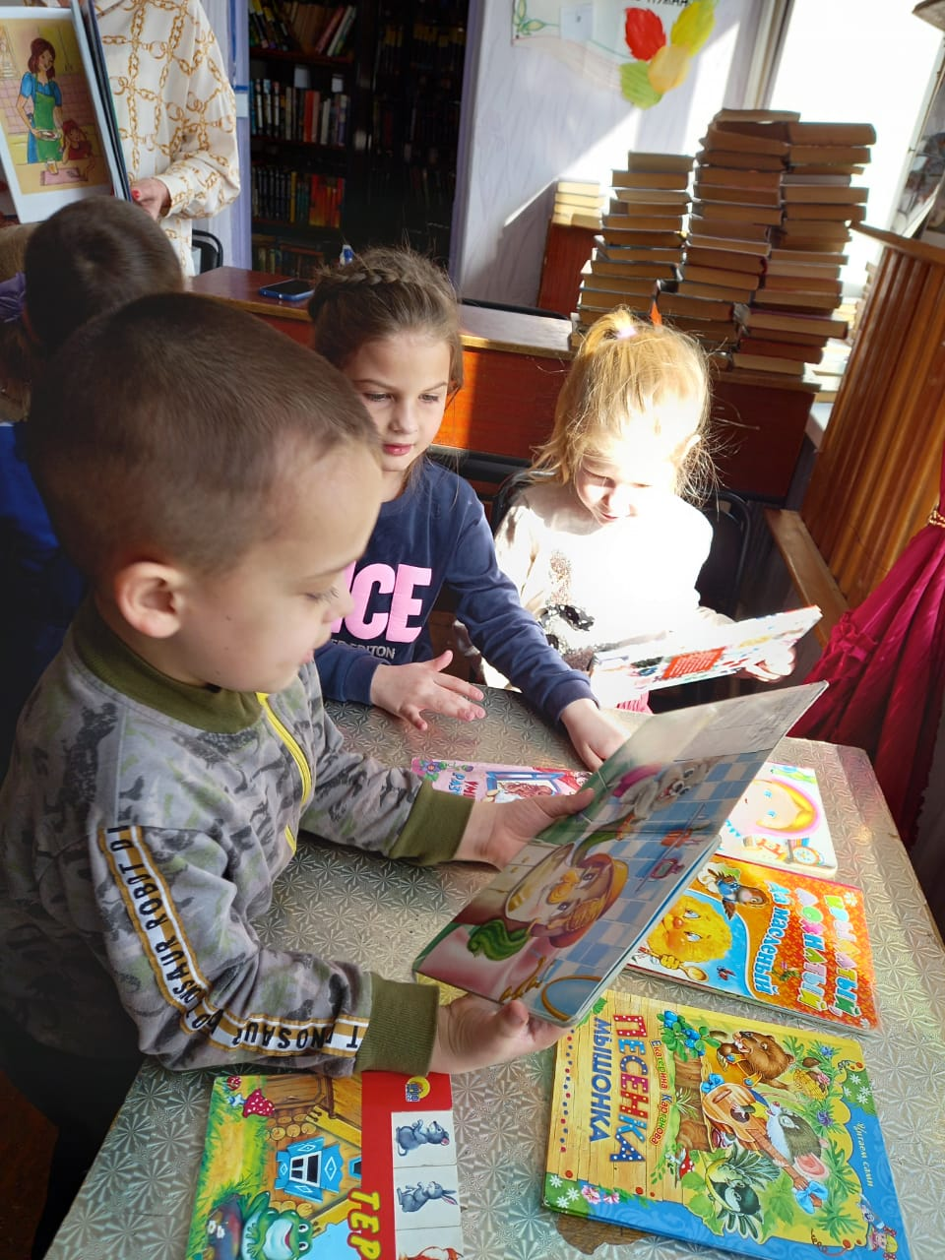
Экскурсия в библиотеку

Slide 9
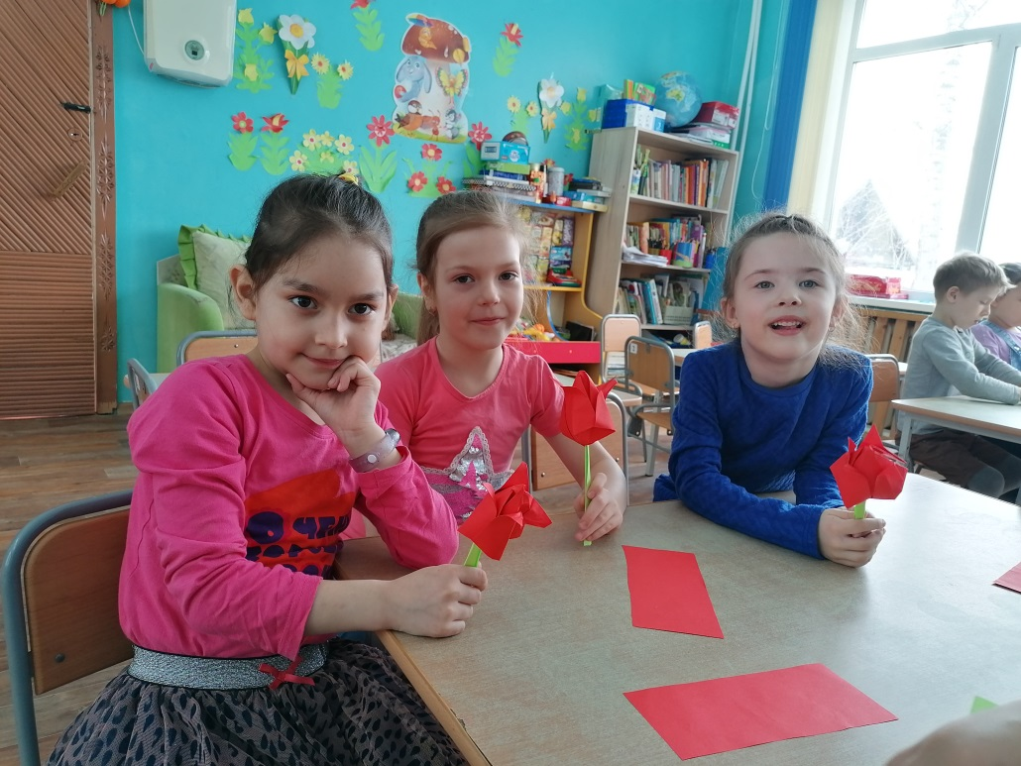
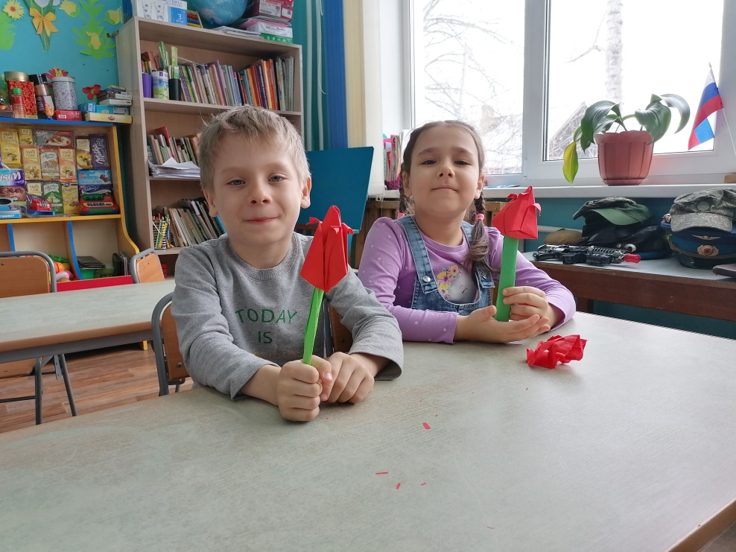
Оригами. По мотивам сказки «Аленький цветочек»

Slide 10
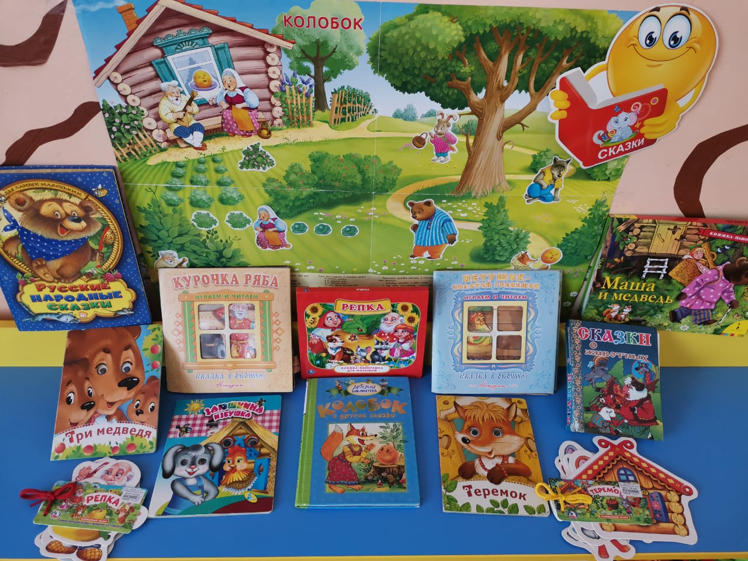
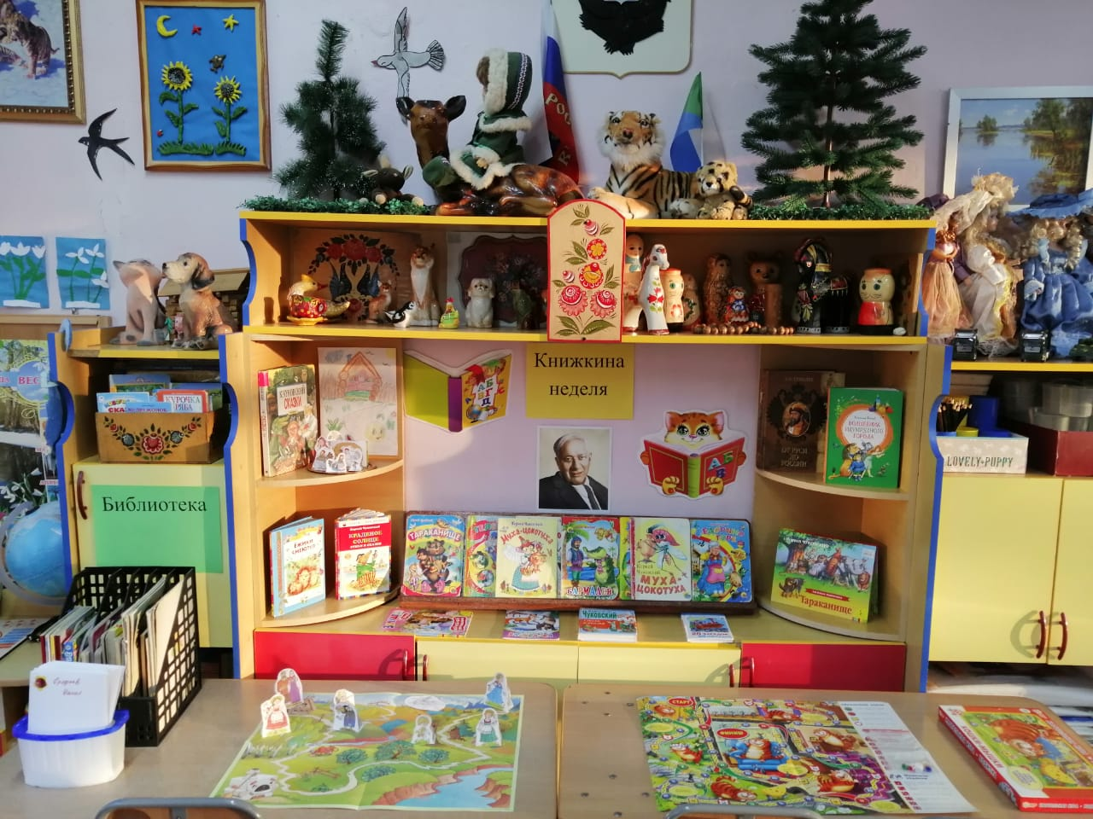
Книжные выставки

Slide 11
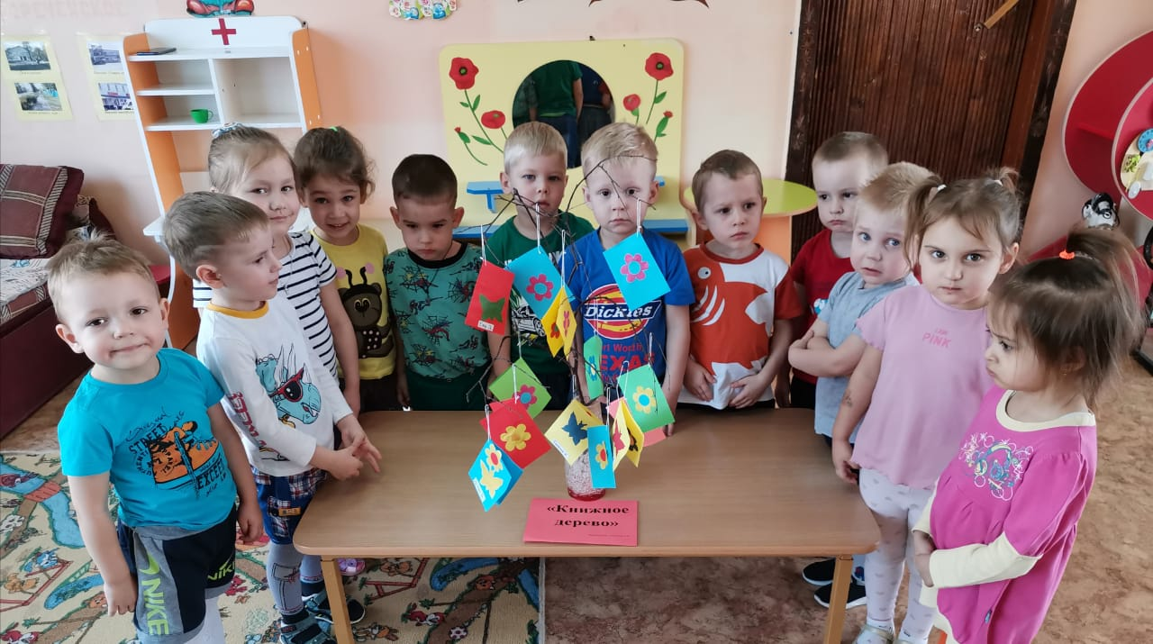
Книжное дерево

Slide 12
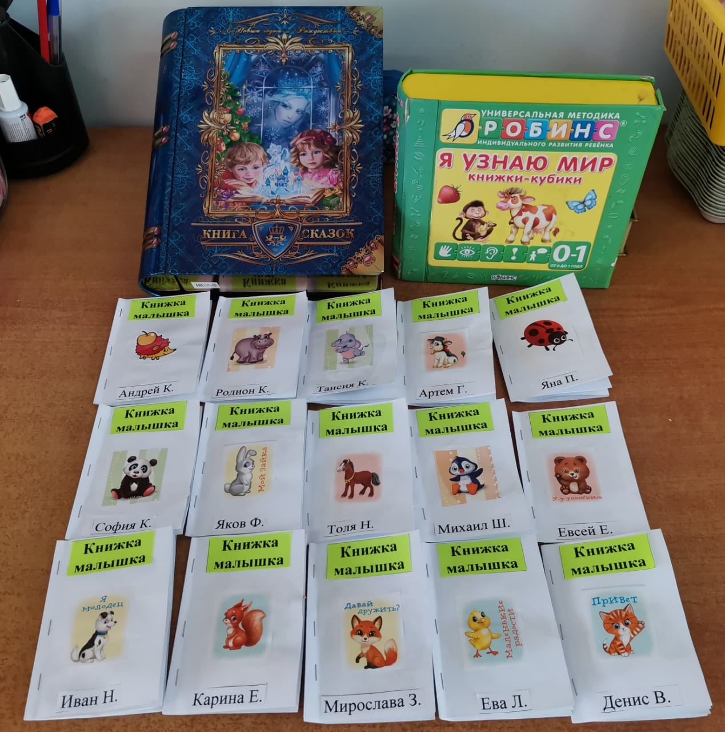
Книжки - малышки

Slide 13
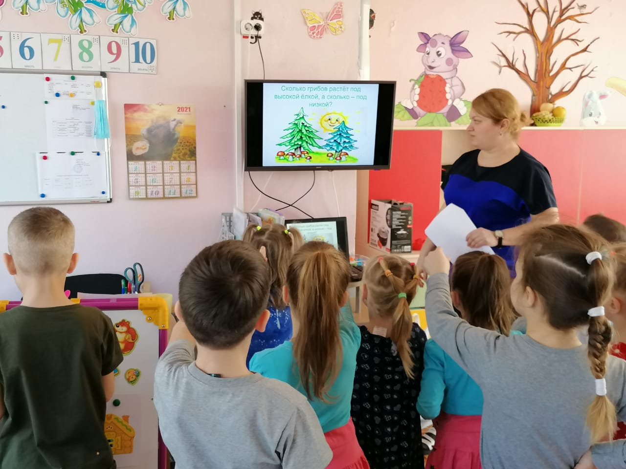
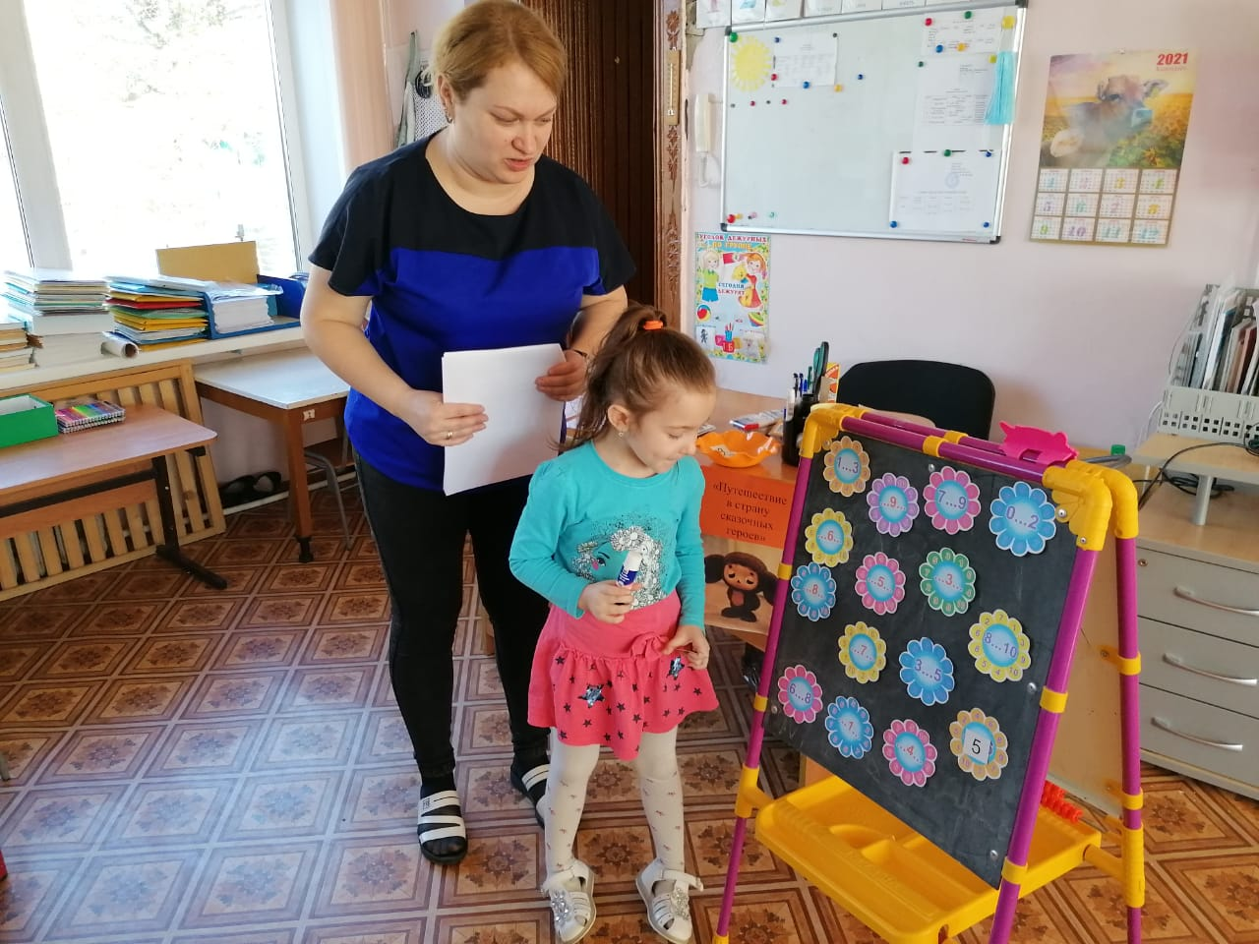
Математические сказки

Slide 14
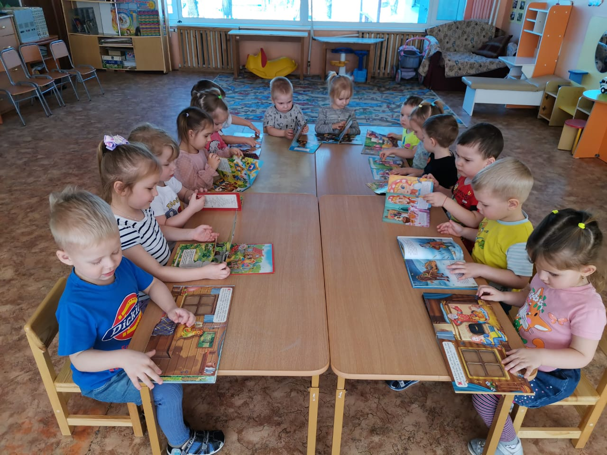
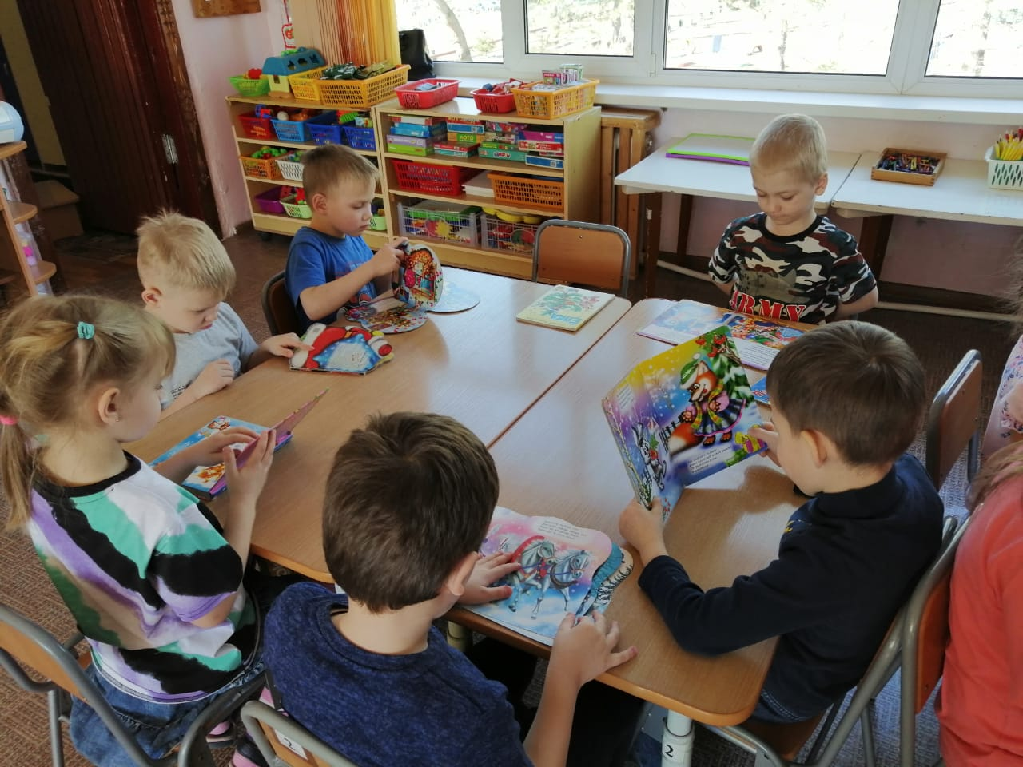
Рассматривание иллюстраций

Slide 15
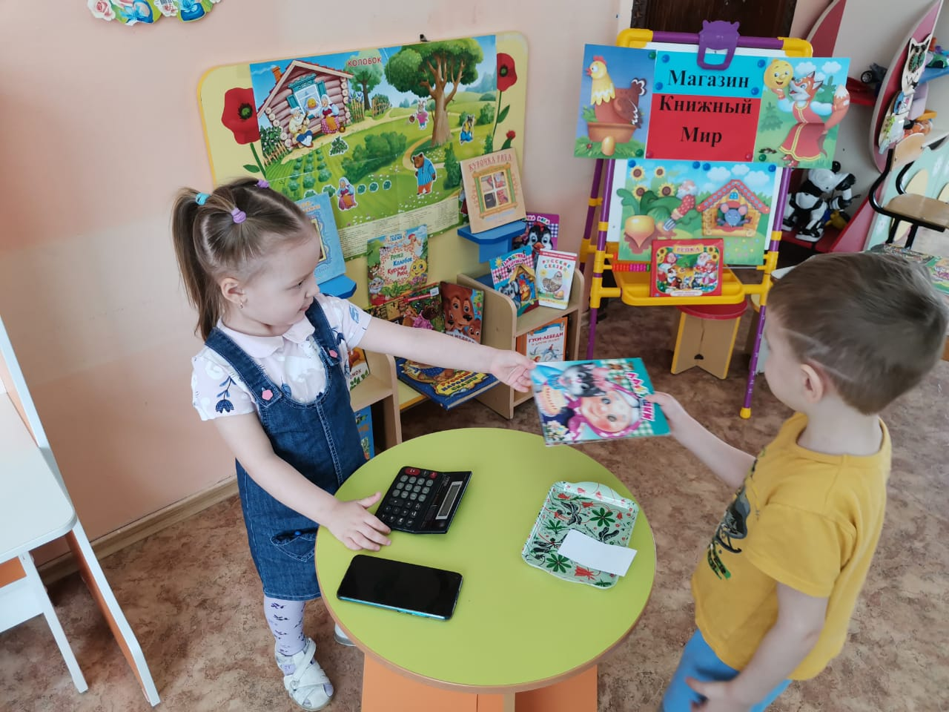
Сюжетно – ролевая игра «Книжный магазин»

Slide 16
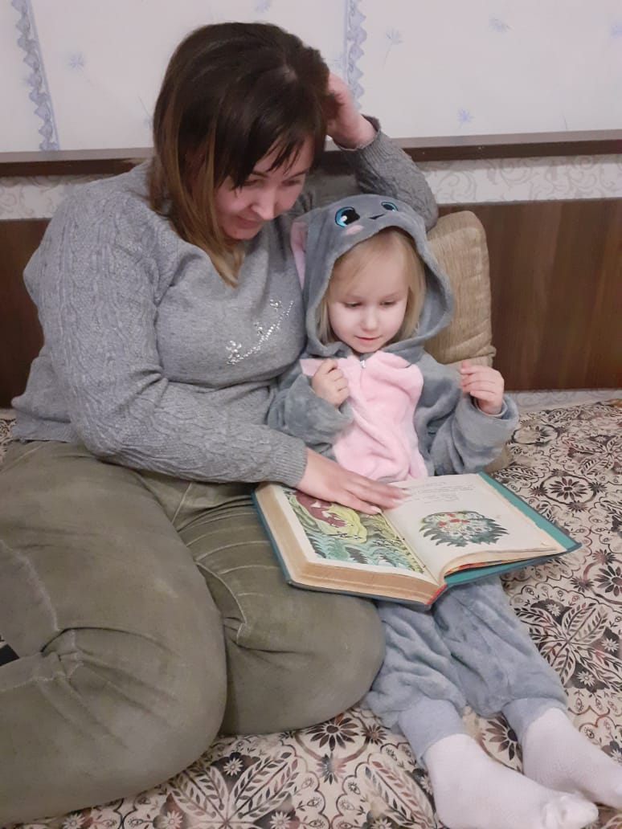
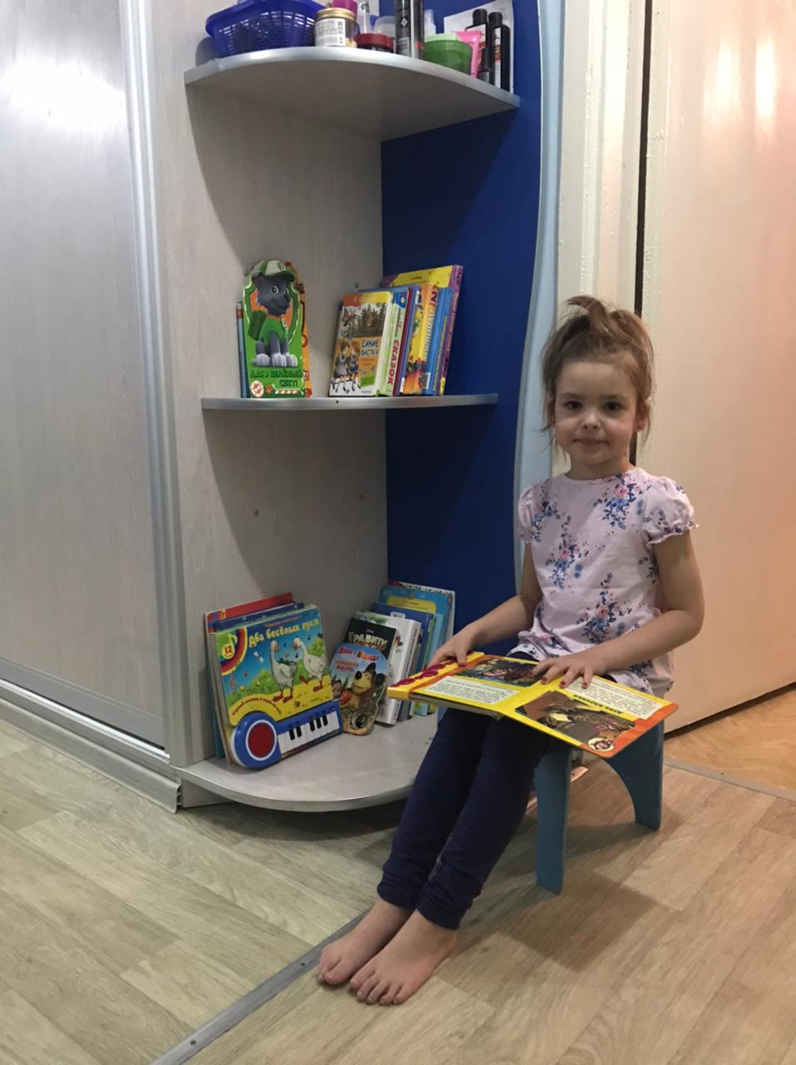
Читаем дома

Slide 17
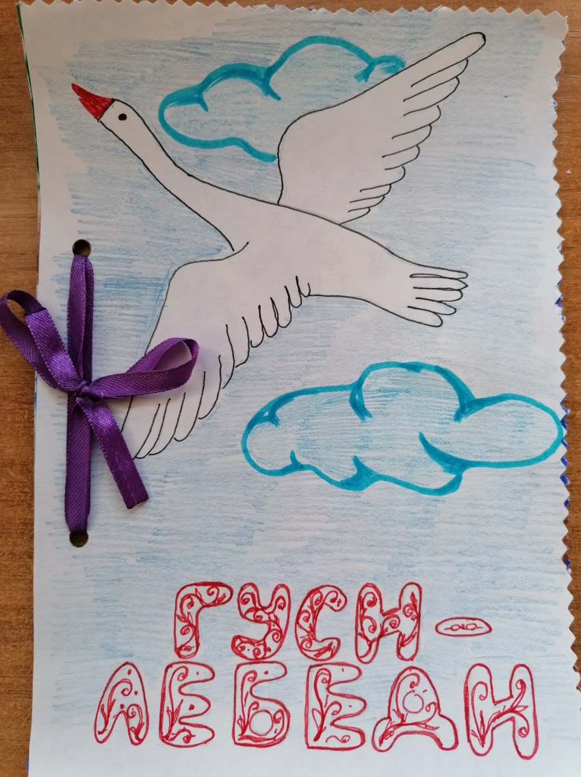
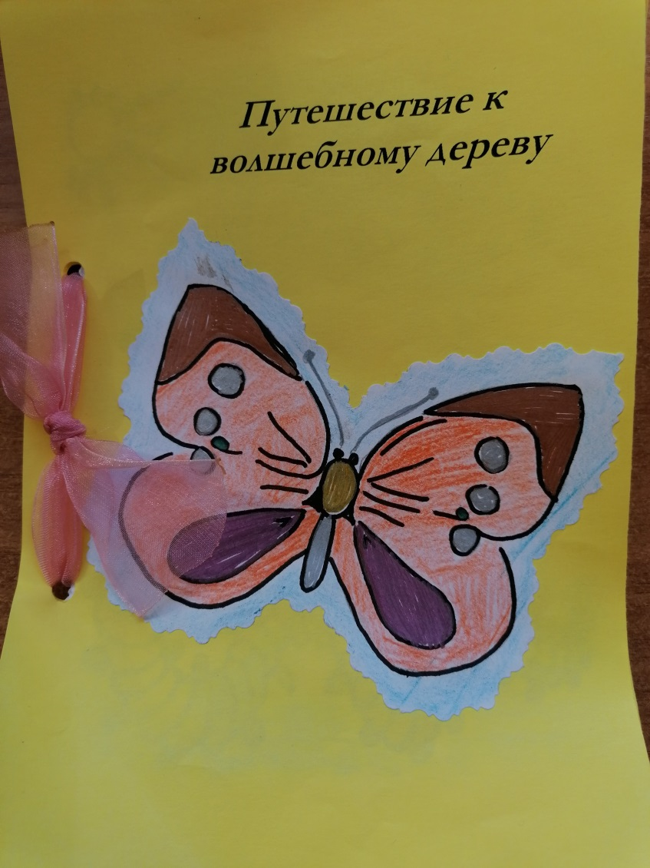
Участие в конкурсе
«Авторская книга»

Slide 18
В ходе реализации проекта предполагаемые результаты были достигнуты:
- В результате проекта дети познакомились с творчеством детских писателей.
- Дети научились узнавать на репродукциях и фотографиях писателей и поэтов.
- Дети познакомились с иллюстраторами детской книги.
- Были организованы для детей тематические выставки.
- Дети научились ремонтировать книги.
- Детьми были созданы творческие работы по прочитанным произведениям.
- Дети посмотрели спектакли по прочитанным произведениям.
- Родители воспитанников познакомились с информацией по воспитанию любви к чтению.
- Совершили поход в библиотеку

Slide 19
Спасибо за внимание!

